Slide 1
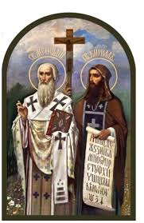
24 МАЙ
ДЕН НА
Славянската писменост и
и култура
ОУ «Климент Охридски»
с. Сталийска махала

Slide 2
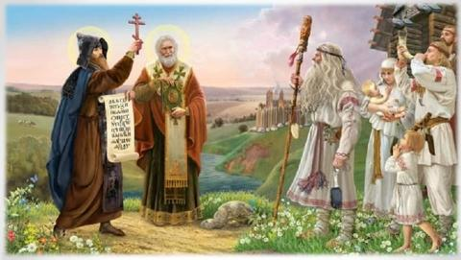

Slide 3
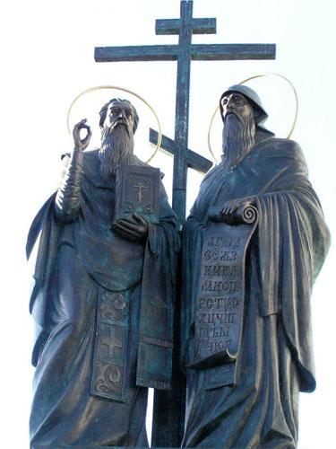
ДЕН НА ПАМЕТ първоучители на славянските народи–светите равноапостоли братята КИРИЛ
и
МЕТОДИЙ

Slide 4
ИСТОРИЯ НА ПРАЗНИКА
24 май е един от най-светлите български национални празници. На тази дата честваме Деня на славянската просвета и култура. Това е празникът, който се чества от най-дълго време в близката ни история. Денят на светите братя Кирил и Методий – създателите на славянската азбука бил отбелязван като църковен празник (на 11 май) още преди XII век, но за първи път е бил честван като национален Ден на просветата през 1851 година.

Slide 5
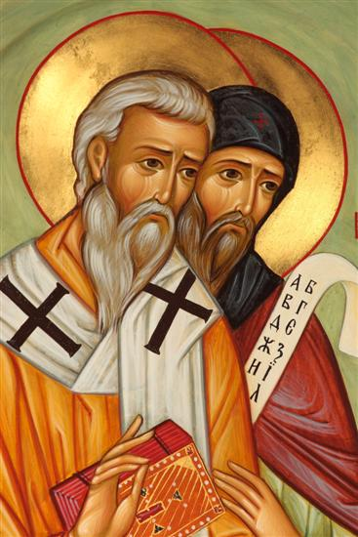
ЗА ЖИВОТА НА КИРИЛ И МЕТОДИЙ
КИРИЛ ( роден през 827 г.)
МЕТОДИЙ ( роден през 815 г.)
Двамата братя произлизат от многочислено семейство. Баща им,който се казвал Лъв, бил високопоставен военен управител, а майка им се казвала Мария. гр.Солун(Гърция)

Slide 6
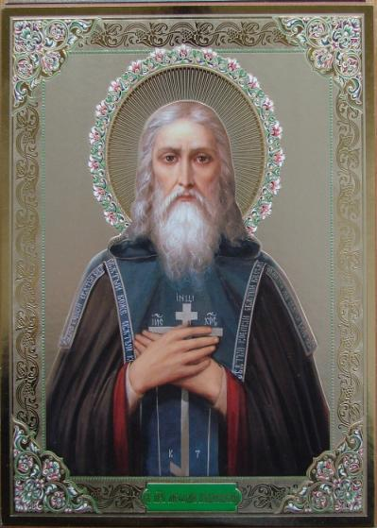
СВЕТИ МЕТОДИЙ
Просветителят на славяните свети Методий е роден около 815 г. в Солун - един от най-големите и богати градове на Византия. Около 833 г. МЕТОДИЙ започва военна служба и я провежда в столицата при император Теофил. На 20-годишна възраст е назначен за архонт (управител) на малко славянско княжество, тогава под гръцко управление. През този период той вече добре е изучил славянския език и славянските обичаи.

Slide 7
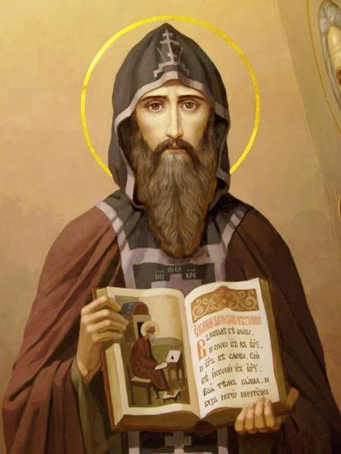
СВЕТИ КИРИЛ
Свети КИРИЛ наречен в монашеството Кирил. Високото положение на бащата и богатите дарования на момчето отворили вратите на знаменитата Магнаурска школа в Цариград, където Константин учил заедно с децата на византийските царе и боляри под ръководството на известни учители и на учения Фотий, бъдещия цариградски патриарх.
Завършил образованието си с прозвището Философ, той бил назначен за патриаршески библиотекар и преподавател по философия.
.

Slide 8
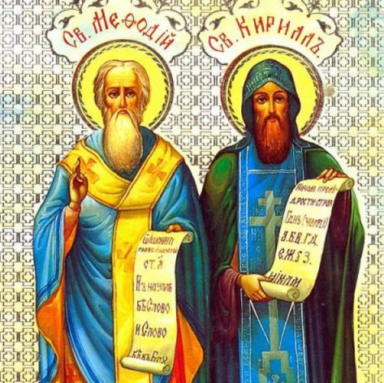
ЗА ЖИВОТА НА КИРИЛ И МЕТОДИЙ
В началото на 860-та г. един от най-мощните славянски владетели - моравският княз РОСТИСЛАВ помолил византийския император Михаил III да му изпрати християнски учители. На двамата братя – славянски просветители се наложило да се отправят в Рим и да защитят своето дело от враговете пред самия римски папа.

Slide 9
ЗА ЖИВОТА НА КИРИЛ И МЕТОДИЙ
«…С радост ще отида за християнската вяра. Защото има ли за мене на този свят нещо по-сладко от това-да живея и да умра за света Троица?»
Свети Кирил
С помощта на брат си МЕТОДИЙ, КИРИЛ в продъл-жение на 6 месеца съставя славянската азбука (така наречената глаголица) и превежда в славянски книги, без които Божествената служба не би могла да бъде извършена.

Slide 10
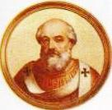
ЗА ЖИВОТА НА КИРИЛ И МЕТОДИЙ
Андриан II
Известен е с това, че след намесата на Константин-Кирил Философ и брат му Методий отхвърля триезичната догма и тържествено освещава през 867 г. българската азбука съставена от тях и книгите написани на нея в базиликата „Санта Мария Маджоре“ в Рим. Нарежда в римските базилики да се проведат тържествени богослужения на славянобългарски език. Ръкополага в сан десетки от учениците на светите братя, а св. Методий въздига за архиепископ на Моравия и Панония в 869 г.

Slide 11
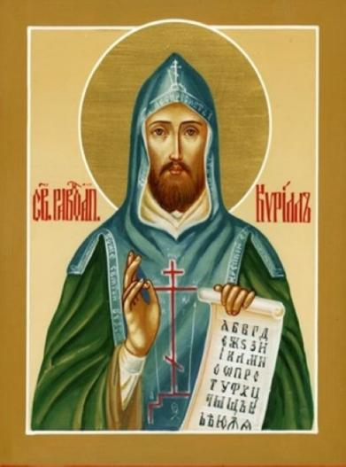
14 февруари през 869 на 42 години
КИРИЛ умира в Рим
«Благословен е Бог, който не ни предаде за плячка в зъбите на нашите невидими врагове, но разкъса техните примки и ни избави от тяхната гибел.» И така почина в Господа, бидейки на 42 години, на четиринадесетия ден от месец февруари.

Slide 12
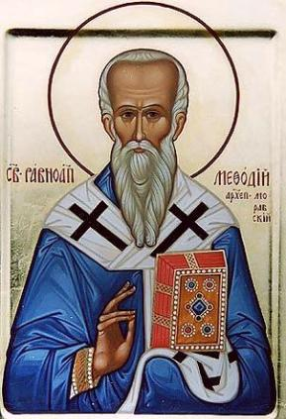
След СМЪРТТА на брат си
МЕТОДИЙ
продължил да
разпространява славянската писменост
«Не се страхувах да мълча и бях на пост»
Благодарение на дейността на св. МЕТОДИЙ, както чехите, така и поляците влизат във военен съюз с Моравия, противопоставяйки се на влиянието на германците.
Методий предсказва деня на смъртта си и починал.
6 април 885 г..

Slide 13
ИСТОРИЯ НА ПИСМЕНОСТТА
АЛФАБЕТА: АЛФА + БЕТА
АЗБУКА: АЗ + БУКИ
латински букви :
Славянски букви:
Aa Bb Gg Dd Ee Kk Ll Mm
Аа Бб Гг Дд Ее Кк Лл Мм

Slide 14
Славянские азбуки: КИРИЛЛИЦА и ГЛАГОЛИЦА
ГЛАГОЛИЦА
КИРИЛИЦА
Кирил и Методий „преместват“ звуците на славянския език върху пергамент с помощта на ГЛАГОЛИЦАТА.
Надписите на буквите не са запазени
893 г. КИРИЛИЦА,
В наши дни кирилицата е широко разпространена както сред южните и източните славянски народи, така и сред някои неславянски народи в Русия.

Slide 15
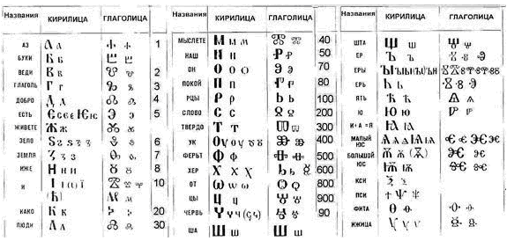

Slide 16
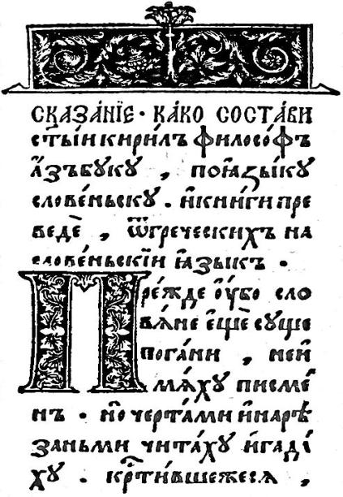
КИРИЛСКО ПИСМО
УСТАВ
Знаците на гръцката азбука са послужили като модел за изписване на буквите на кирилицата.
УСТАВ - ясни и четливи, правилни очертания на буквите, отличава със старателно изписване на буквените елементи, така че буквеният знак сам за себе си да може да бъде вписан в квадрат (ромб), правоъгълник (ромбоид) или окръжност. Подобно на унциала и маюскула уставното писмо може да бъде право или наклонено на дясно, като във втория случай се наблюдава “заостряне”, “счупване под ъгъл”, пренесено и в някои кирилски букви.

Slide 17
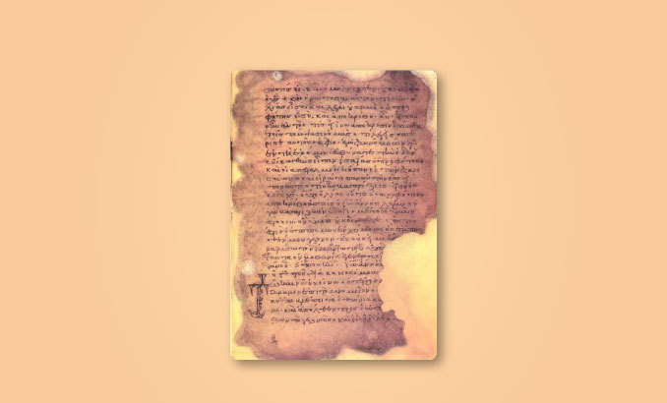
Най-старата българска книга ”ВАТИКАНСКИЯТ ПАЛИМПСЕСТ“

Slide 18
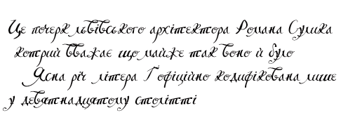
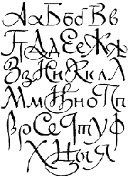
Ръкописите, написани с този шрифт, се отличават с последователното изписване на съседни букви. Накратко, всяка буква има много правописи.

Slide 19
ЧЕСТИТ ПРАЗНИК!!!
ОУ”КЛИМЕНТ ОХРИДСКИ” – VI клас
БЛАГОДАРИМ ЗА ВНИМАНИЕТО!

